Slide 1

ملف أوراق العمل
متنوع المهارات و الأسئلة
مادة الدراسات الإسلامية
الصف الأول متوسط
الفصل الدراسي الأول

Slide 2

مادة التوحيد

Slide 3



الصف | المادة | نوع النشاط | موضوع الدرس
الأول متوسط | توحيد | الفهم القرآئي | التوحيد و أقسامه
لغة : | معنى التوحيد: | شرعا :
-لتوحيد ثلاثة أنواع – من خلال الأمور التالية – استنتجي أنواع التوحيد مع إضافة أمثلة أخرى:
العبارات | ربي هو خلقني ورزقني | الله مستحق للعبادة | الله السميع البصير
أنواع التوحيد :
أمثله أخرى :
عامة: | التذلل و الخضوع لله (العبودية ) على نوعين : | خاصة :

Slide 4



الصف | المادة | نوع النشاط | موضوع الدرس
الأول متوسط | توحيد | الفهم القرآئي | أهمية التوحيد
قال تعالى : ( ألست بربكم قالوا بلى). دلت الآية على أن الإنسان……………على التوحيد .
استنبطي من الأدلة الشرعية التالية. -أهمية التوحيد :
(وما خلقت الجن والانس إلاليعبدون)……………………
أهمية التوحيد
صنفي العبادات التالية حسب الجدول –أنواع العبادة:
الحج- الرجاء- الذكر – التفكر – الدعوة إلى الله – إماطة الأذى
(وقضى ربك ألا تعبدوا إلا إياه)………………………….
(ومن يعمل من الصالحات و هو مؤمن)…………………………………….
عبادة قلبية | عبادة اللسان | عبادة الجوارح
(حق الله على العباد أن يعبدوا الله لا يشركوا به شيئا )……………………
(إنه من يشرك بالله فإنه حرم الله عليه الجنة )……………………

Slide 5

الصف | المادة | نوع النشاط | موضوع الدرس
الأول متوسط | توحيد | الفهم القرآئي | فضل التوحيد
الفضيلة | النص الشرعي
 | {الَّذِينَ آمَنُوا وَلَمْ يَلْبِسُوا إِيمَانَهُم بِظُلْمٍ أُولَٰئِكَ لَهُمُ الْأَمْنُ وَهُم مُّهْتَدُونَ}
 | (وحقَّ العباد على الله أن لا يُعذِّب مَن لا يُشرك به شيئًا،)
 | (وَمَن لَقِيَنِي بقُرَابِ الأرْضِ خَطِيئَةً لا يُشْرِكُ بي شيئًا، لَقِيتُهُ بمِثْلِهَا مَغْفِرَةً)
 | (قال: يا موسى لو أن السماوات السبع وعامرهن غيري والأرضين السبع في كفة، ولا إله إلا الله في كفة، مالت بهن لا إله إلا الله)
 | (من شهد أن لا إله إلا الله …. أدخله الله الجنة على ما كان من العمل ).
تكفير الذنوب
الأمن و الهداية
أثقل الأعمال في الميزان
لايعذب الله من لا يشرك به
دخول الجنة
ضعي دائرة حول ما يحقق التوحيد :
-الرياء
– الإخلاص
-التهاون في الواجبات
-المواظبة على الأوامر السنن
-فعل المحرم و المكروه
-ترك البدع و الذنوب

Slide 6
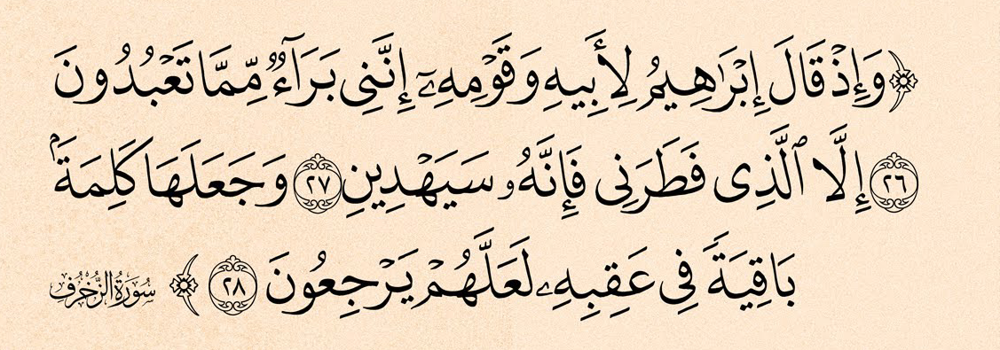

الصف | المادة | نوع النشاط | موضوع الدرس
الأول متوسط | توحيد | الفهم القرآئي ضرب المثل | المعتقدات التي تضاد التوحيد
-حقيقة التوحيد تتطلب أمرين –استنتجي ذلك من الآية:
١-…………………….
٢-……………………..
-عرفي شرك المحبة ؟
-مثلي لمعتقدات تضاد التوحيد؟
-بيني معنى شرك الطاعة؟
المخالفة | الرقم المناسب | تأثيرها على التوحيد
١-الشرك الأكبر |  | تنقص التوحيد
٢-البدعة |  | يخرج صاحبه من الإسلام
٣-المعاصي |  | تنافي كمال التوحيد

Slide 7


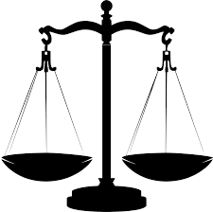

الصف | المادة | نوع النشاط | موضوع الدرس
الأول متوسط | توحيد | الفهم القرآئي التحليل | تلخيص وحدة الشهادتين
-معنى أشهد أن لا إله إلا الله؟
حللي أركان (شهادة أن لا إله إلا الله ):
-مكانة الشهادتين هي الركن……….
وهي…….. لقبول العمل.
مقتضيات شهادة أن محمد رسول الله؟
عددي شروط شهادة أن لا إله إلا الله؟
-حكم النطق بها لمن أرد الدخول في الإسلام
……………………….
-ومتى تنفع صاحبها
إذا عمل ……………………

Slide 8

الصف | المادة | نوع النشاط | موضوع الدرس
الأول متوسط | توحيد | جدول المقارنة | الشرك و أنواعه
-قارني بين أنواع الشرك في الجدول التالي :
الشرك الأكبر | أوجه المقارنة | الشرك الأصغر
 | المعنى
 | مثال
 | هل يخرج من الإسلام ؟
 | مدى تأثيره على الإيمان
 | تأثيره على الأعمال
 | جزاؤه

Slide 9
مادة التفسير

Slide 10
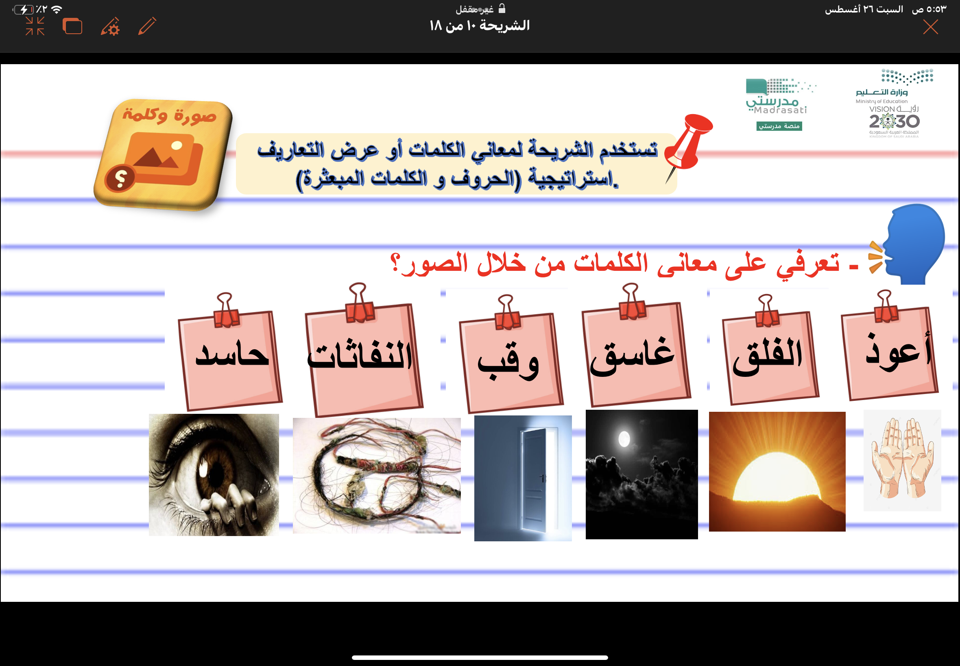
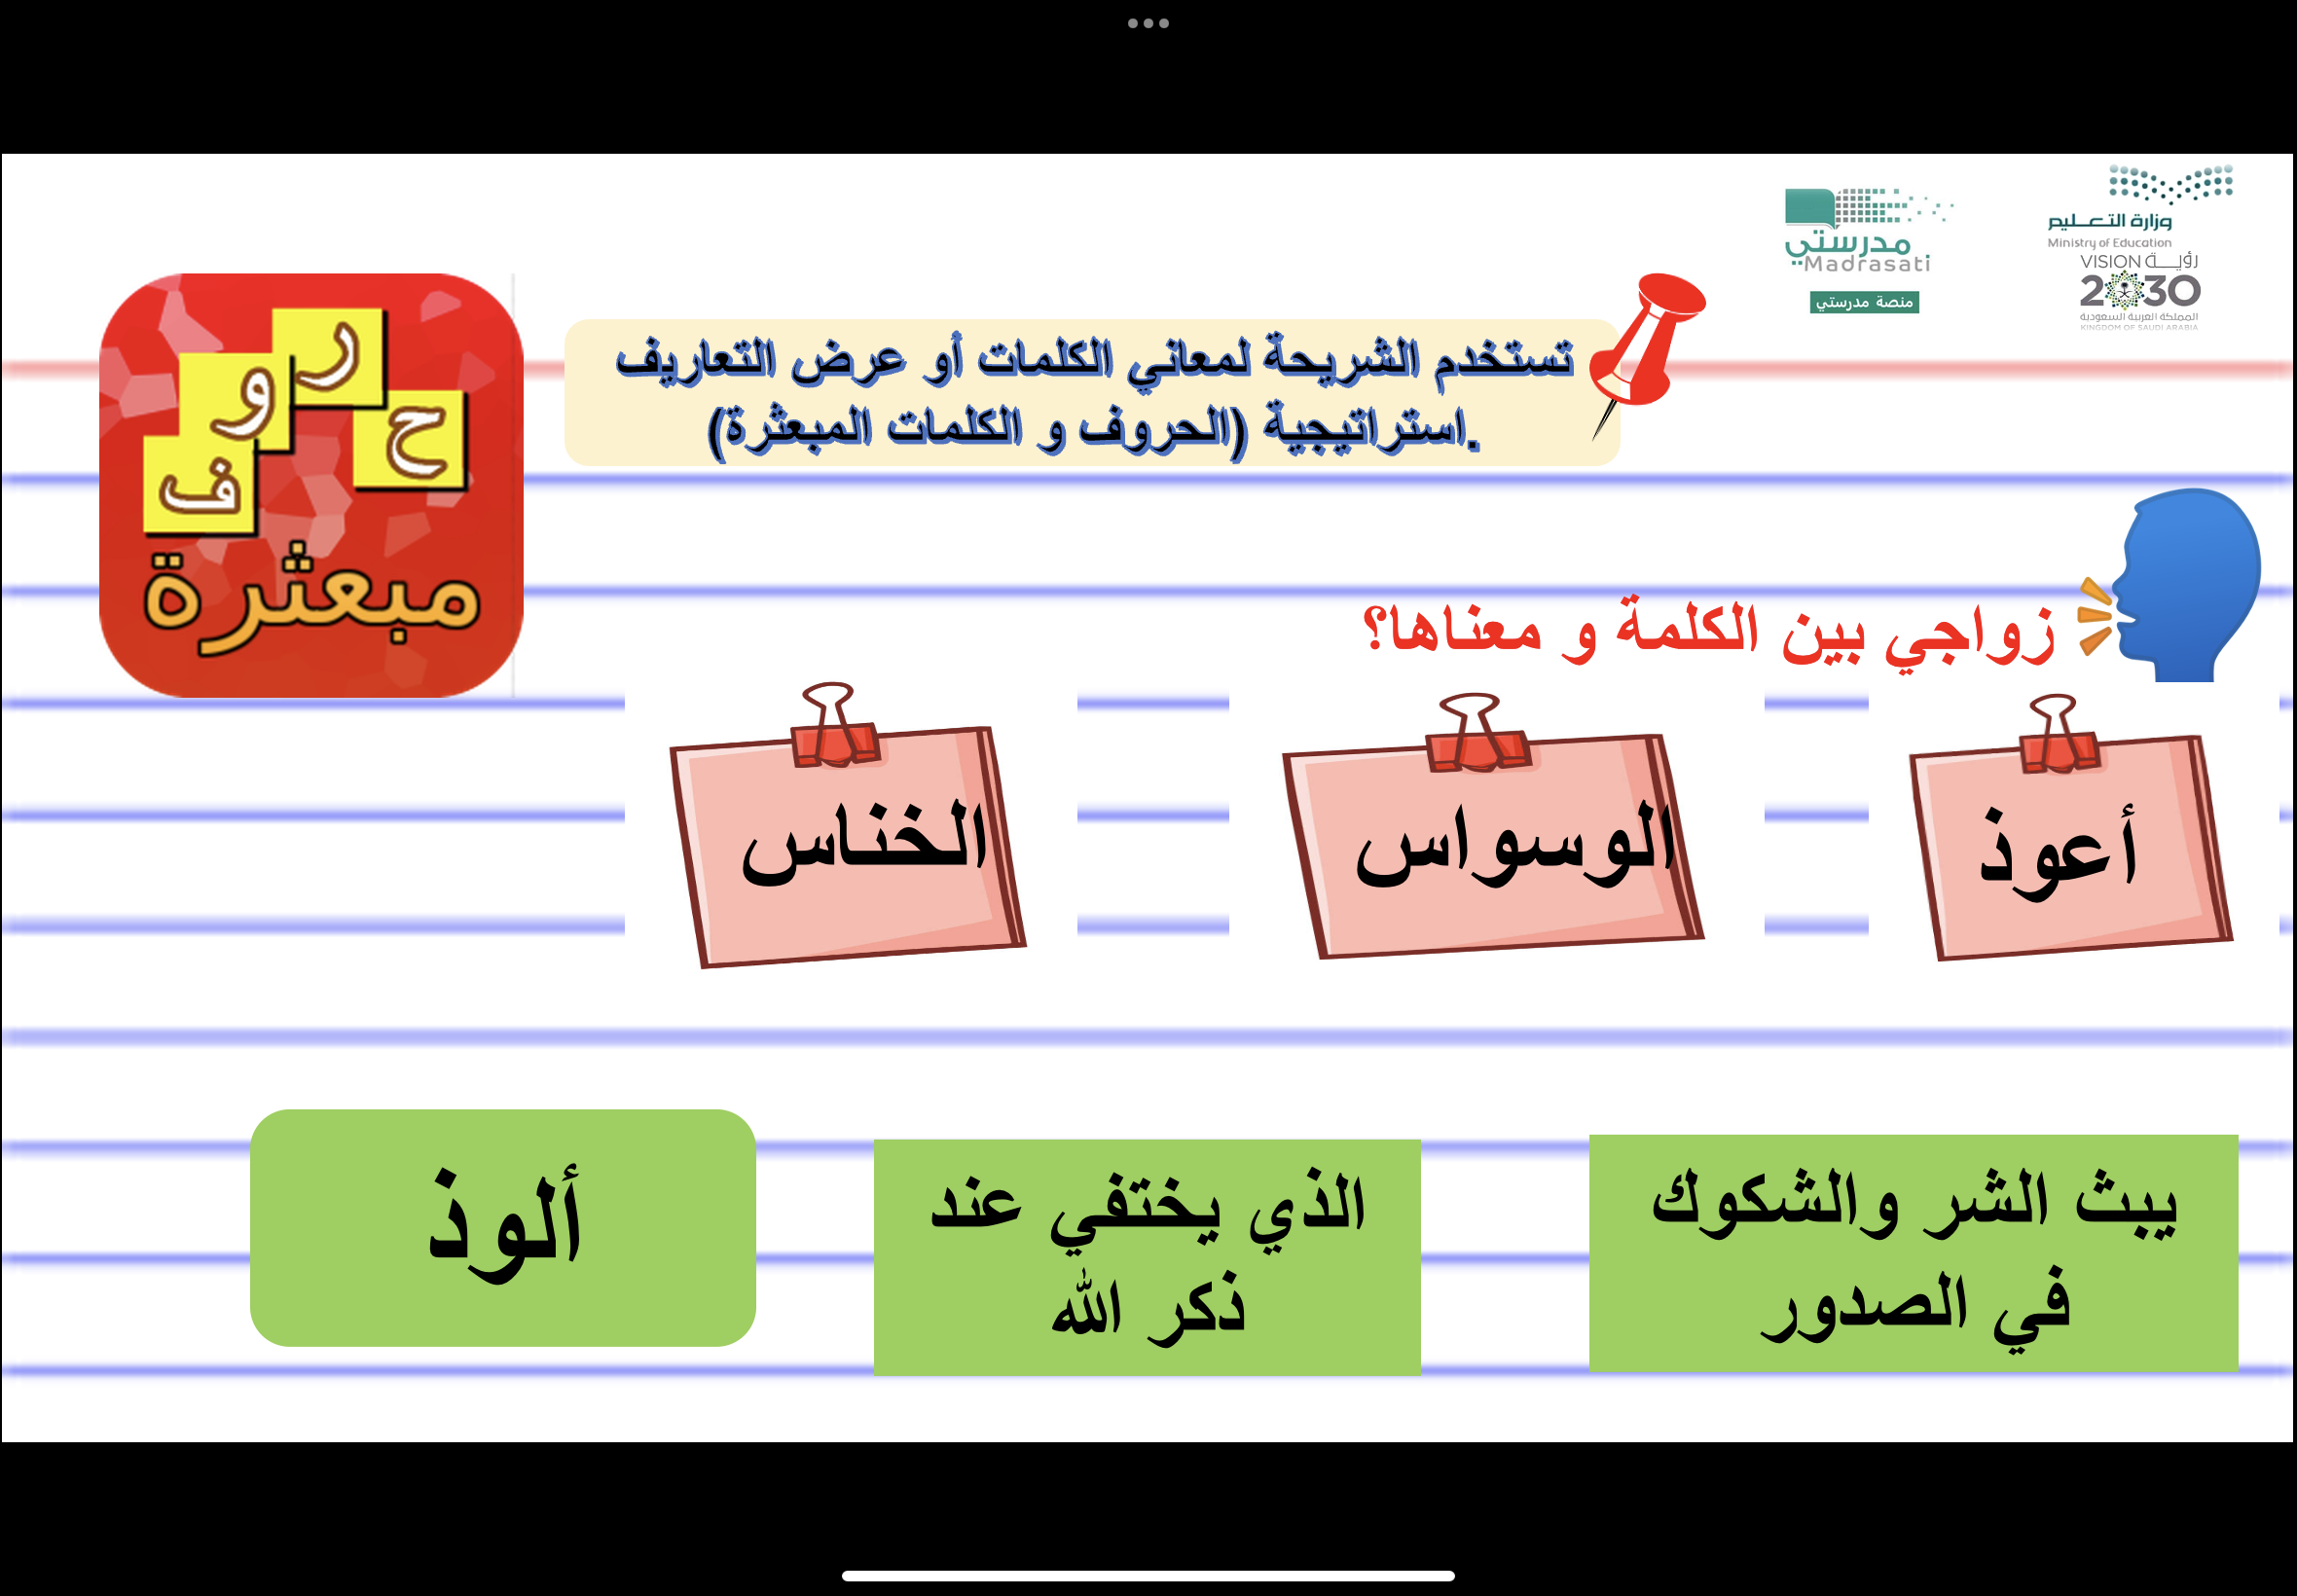
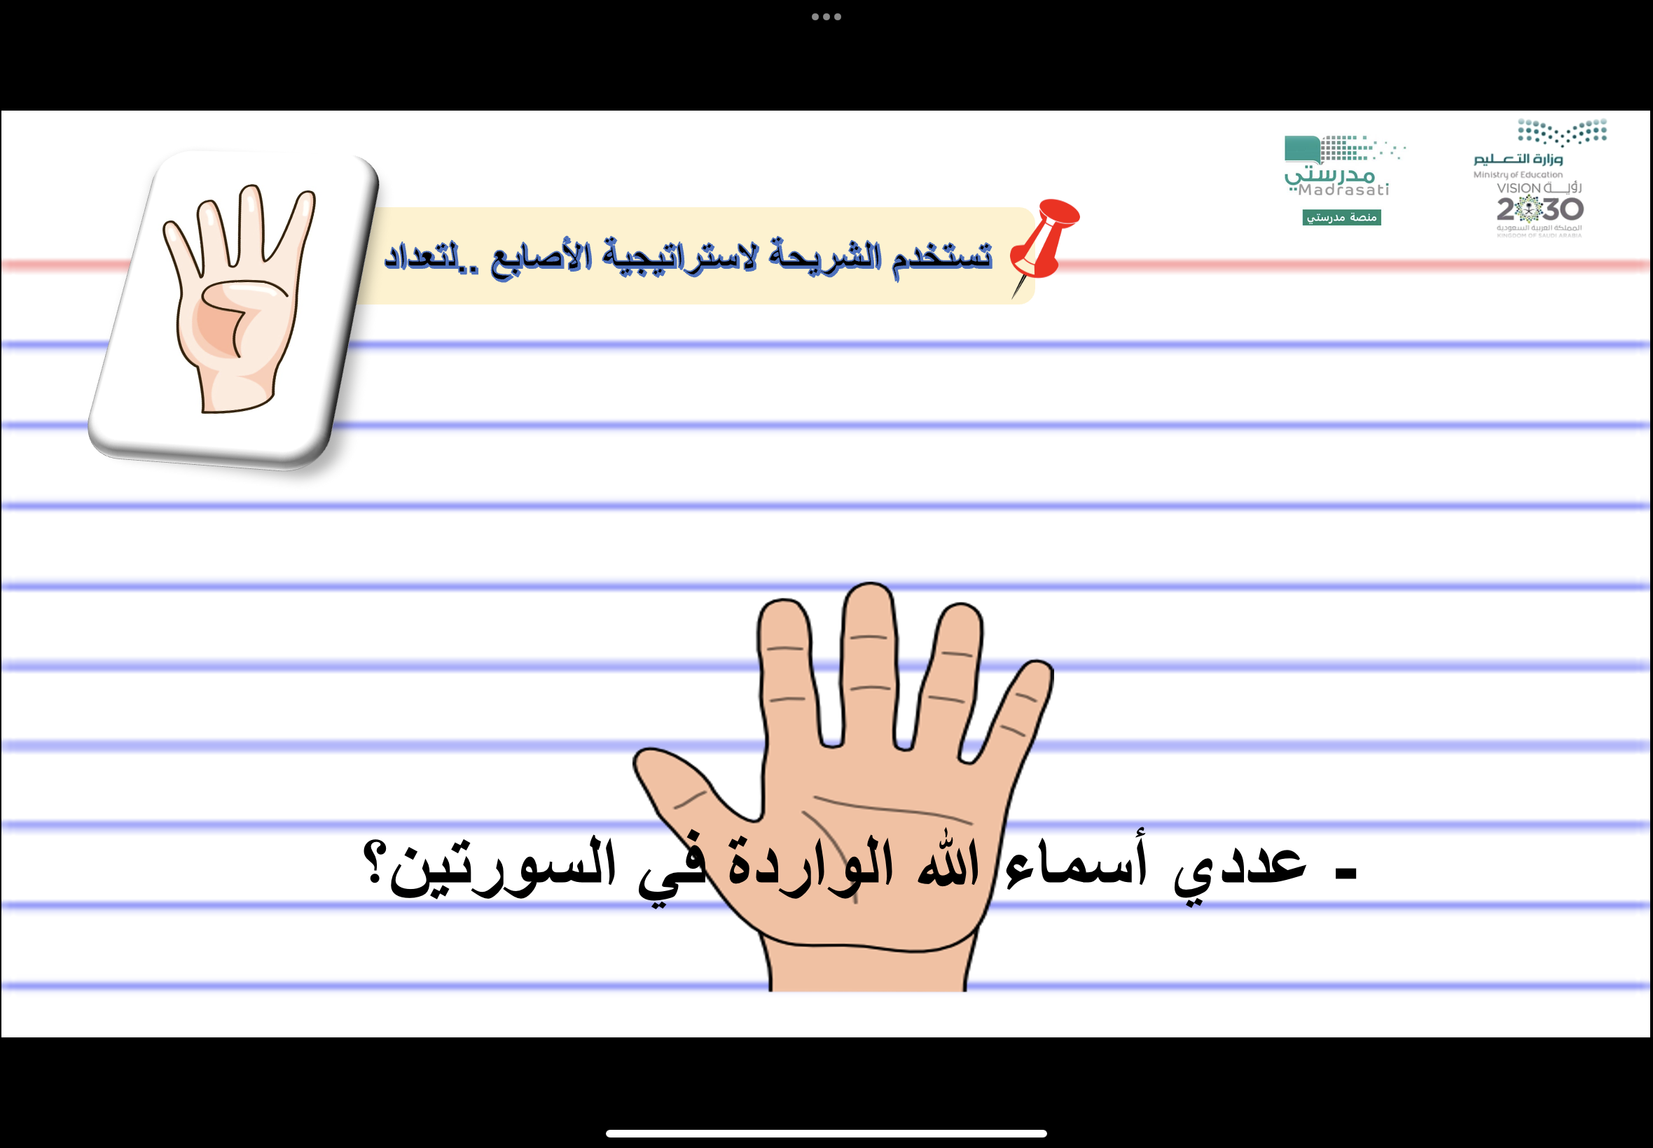
الصف | المادة | نوع النشاط | موضوع الدرس
الأول متوسط | تفسير | التحليل و الاستنباط | سورتي الفلق و الناس

Slide 11
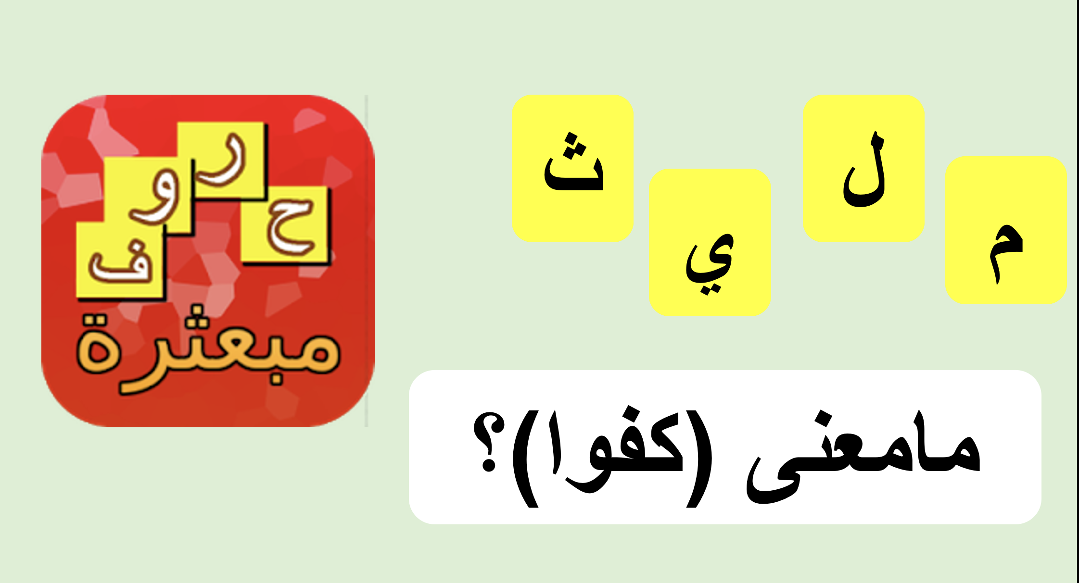
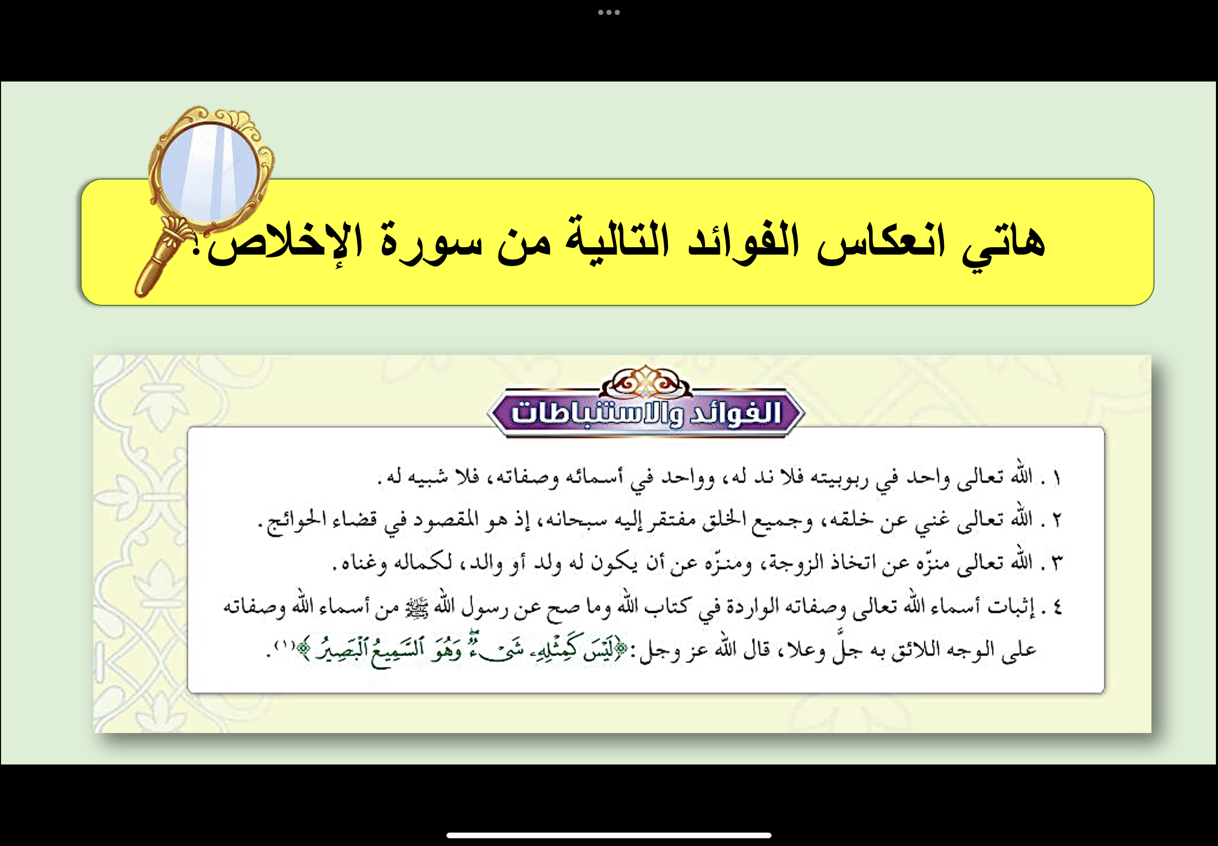
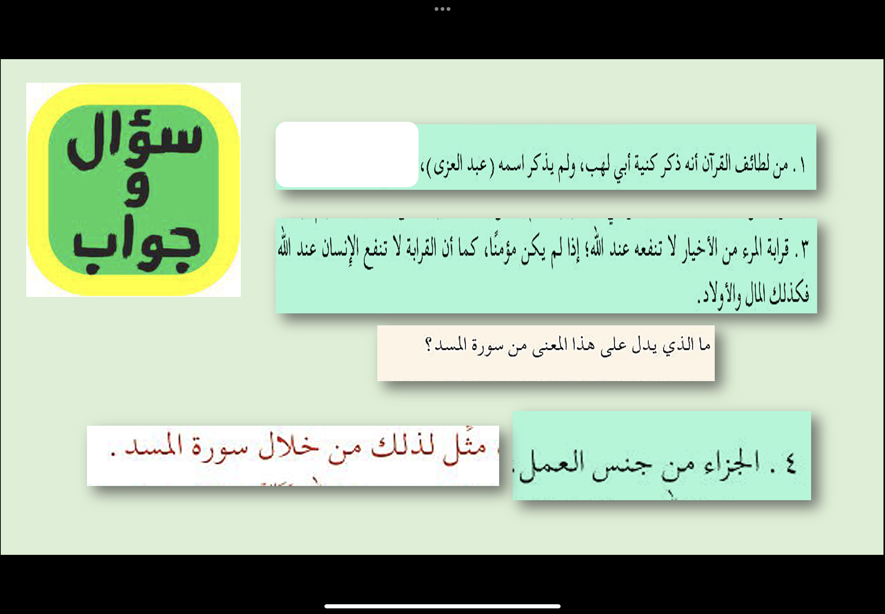
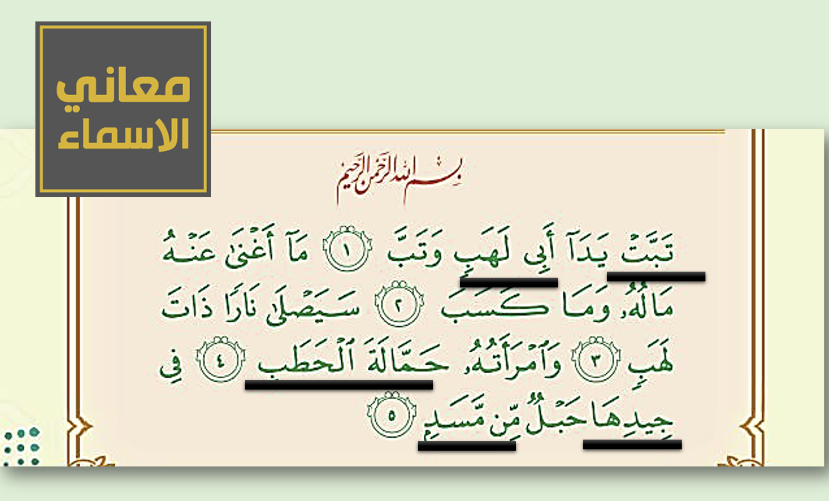
الصف | المادة | نوع النشاط | موضوع الدرس
الأول متوسط | تفسير | التحليل و الاستنباط | سورتي الإخلاص و المسد
عللي لذلك؟
بيني معنى ما تحته خط:

Slide 12
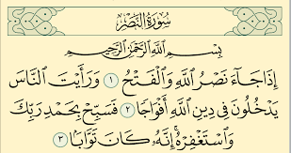
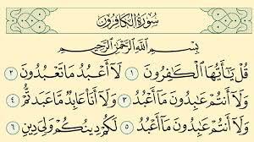
الصف | المادة | نوع النشاط | موضوع الدرس
الأول متوسط | تفسير | التحليل و الاستنباط | سورتي النصر و الكافرون
من المخاطب ؟ | ما المقصود بالفتح؟ | معنى أفواجا؟ | الأمر بعبارتين في آخر السورة ما هما؟
من المخاطب ؟ | -ماهو نوع التوحيد الذي تقرره السورة؟ | المسلم يتمسك بعقيدته ولا يلتفت لغيرها من المعتقدات الضالة .دللي لذلك؟
-ماهي السورة التي نبأت بقرب أجل
الرسول صلى الله عليه وسلم ؟

Slide 13
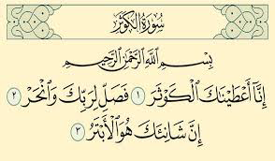
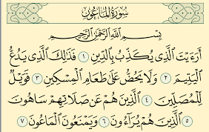
الصف | المادة | نوع النشاط | موضوع الدرس
الأول متوسط | تفسير | التحليل و الاستنباط | سورتي الكوثر و الماعون
من المخاطب ؟ | ما المقصود بالكوثر؟ | عددي أوصافه؟ | الأمر بعبادتين في آخر السورة ما هما؟ | ما معنى الأبتر؟ ومن المقصود؟
ما معنى الدين؟ | عددي صفات المكذبين في السورة؟ | ما معنى : (ويل)؟ | ماهي صفات المصلين المذمومين في السورة؟

Slide 14
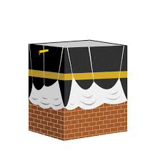





الصف | المادة | نوع النشاط | موضوع الدرس
الأول متوسط | تفسير | التحليل و الاستنباط | سورتي قريش و الفيل
من هو الذي أراد هدم الكعبة ؟
من هو الذي أراد هدم الكعبة ؟
سورة الفيل
سورة قريش
- معنى : (لإيلاف)؟
-كيف كانت عقوبته ؟
-امتن الله على قريش بثلاث نعم عظيمات ذكرت في السورة .أذكريها؟
صفي حالهم بعد إنزال العقوبة ؟

Slide 15


الصف | المادة | نوع النشاط | موضوع الدرس
الأول متوسط | تفسير | التحليل و الاستنباط | سورتي الهمزة و العصر
ك | م
العصر
ك | م
ويل
الهمزة
لمزة
مؤصدة
عمد ممددة
حرف القسم | المقسم به | جواب القسم
-ماهي صفات الناجين من الخسارة؟
-عددي صفات النار الواردة في السورة؟

Slide 16
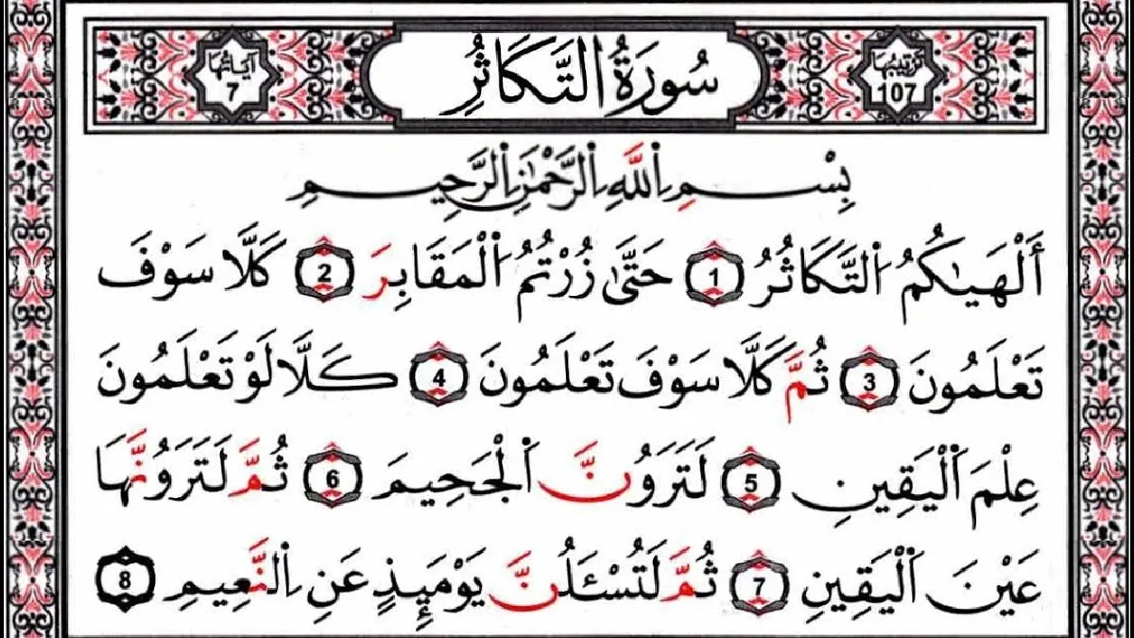
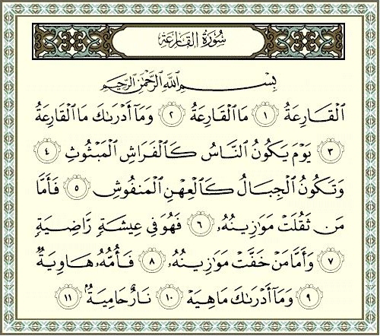
الصف | المادة | نوع النشاط | موضوع الدرس
الأول متوسط | تفسير | التحليل و الاستنباط | سورتي التكاثر و القارعة
مامعنى (ألهاكم التكاثر)؟ | عللي كرر قوله : (كلا سوف تعلمون)؟ | مالفرق بين (علم اليقين٠ عين اليقين)؟ | مثلي انعيم الذي سيسأل عنه العبد يوم القيامة؟
ما المقصود بالقارعة؟وما معناه. | أذكري أسماء أخرى ليوم القيامة؟ | صفي حال الناس يوم القيامة؟ | صفي حال الجبال يوم القيامة؟ | بيني أقسام الناس يوم القيامة مع جزاؤهم؟ | بماذا تثقل و تخف الموازين يوم القيامة؟

Slide 17

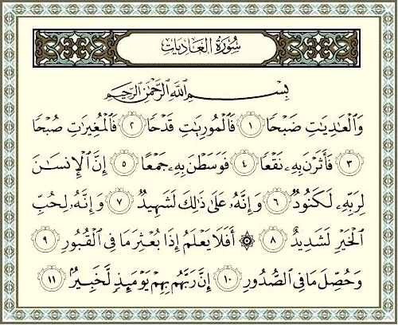
الصف | المادة | نوع النشاط | موضوع الدرس
الأول متوسط | تفسير | التحليل و الاستنباط | سورة العاديات
-حللي القسم من السورة:
-عددي صفات الخيل المقسم بها –مع ذكر معنى كل صفة:
حرف القسم | المقسم به | جواب القسم
-عددي صفات الإنسان المذمومة في السورة؟
الصفة | معناها
-(الكنود) – صفة مذمومة في الإنسان –ما معناها؟
-ماهي الآية الدالة على إثبات البعث ؟

Slide 18
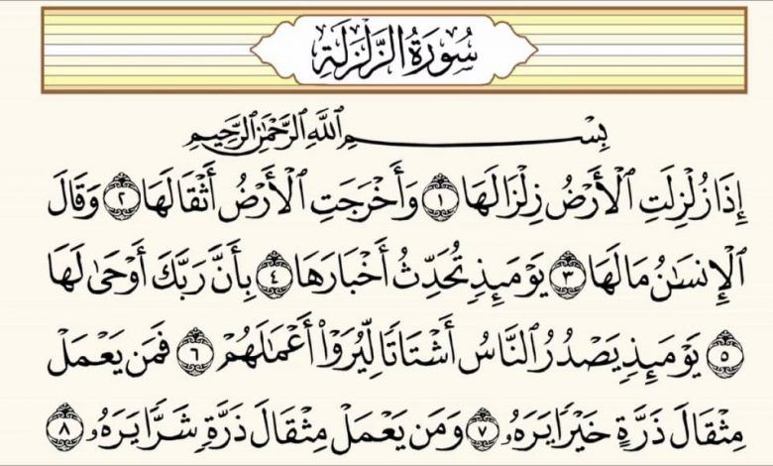

الصف | المادة | نوع النشاط | موضوع الدرس
الأول متوسط | تفسير | التحليل و الاستنباط | سورة الزلزلة
-صفي حال الناس يوم القيامة- وما معنى ذلك؟
-ما معنى الزلزلة؟
- في السورة دلالة على عدل الله بيني ذلك؟
-ماهي الأثقال التي تخرجها الأرض يوم القيامة؟
-في السورة (إثبات الميزان ) –استدلي على ذلك؟
-ماهي الأخبار التي تحدث بها الأرض يوم القيامة؟

Slide 19

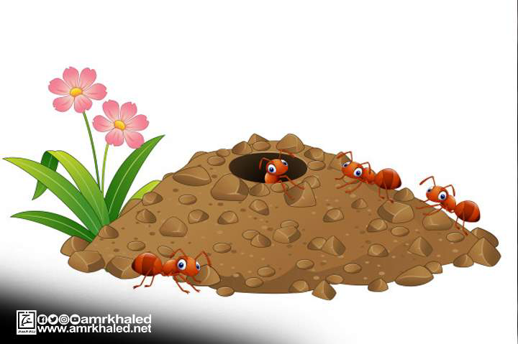

الصف | المادة | نوع النشاط | موضوع الدرس
الأول متوسط | تفسير | تحليل القصة | سورة النمل (١٧-٢٦)
قصة الهدهد و مملكة سبأ
قصة النملة
س | ج
-بيني مسؤولية الراعي تجاه رعيته؟
-ماهو الوعيد الذي توعده بالهدهد؟
-أين كان الهدهد؟
-أسردي الأحداث التي رآها الهدهد؟
-كيف أثبت الهدهد استحقاق الله للعبادة وحده؟
-بيني كيف تحملت هذه النملة المسؤولية؟
-عددي أنواع جند سليمان عليه السلام ؟
-بيني الدلالة على فهم سليمان عليه السلام منطق النملة ؟
-كيف التمست النملة العذر لسليمان عليه السلام و جنده؟
ك | م
حشر
يوزعون
-كيف تقابل النعم – وماهي أركان الشكر كما في الآيات؟

Slide 20
مادة الحديث

Slide 21
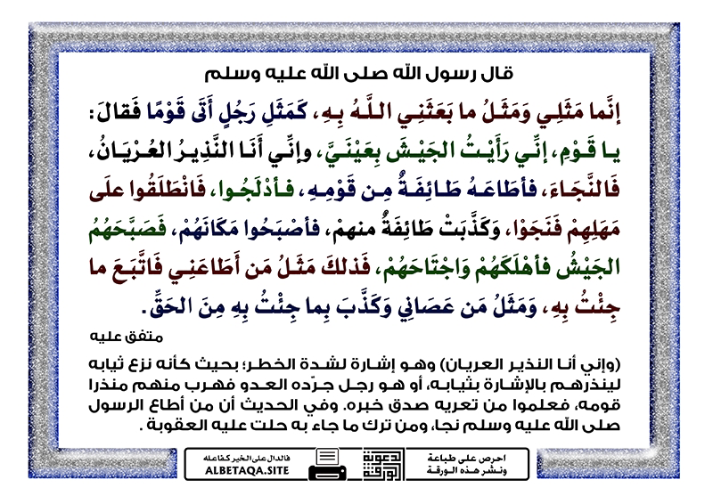





الصف | المادة | نوع النشاط | موضوع الدرس
الأول متوسط | حديث | التحليل الفهم القرائي | حرص النبي صلى الله عليه وسلم على هداية أمته
راوي الحديث و فضائله:
انقسم الناس في استقبالهم لدعوة النبي صلى الله عليه إلى قسمين ما هما؟
أسلوب التعليم الذي استخدمه النبي صلى الله عليه ؟
-تتلخص مهمة الرسل عليهم السلام في
………………………………
بماذا شبه النبي صلى الله عليه وسلم نفسه ليبين حرصه على أمته؟
-أيدي هذا الحديث بآية قرآنية؟
………………………………

Slide 22
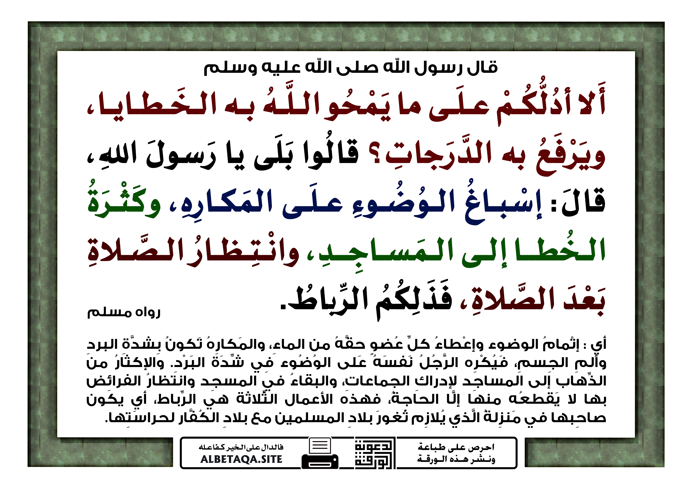


الصف | المادة | نوع النشاط | موضوع الدرس
الأول متوسط | حديث | التحليل الفهم القرائي | شفقة النبي صلى الله عليه وسلم على تعليم أمته
راوي الحديث و فضائله:
ماهو العمل الذي شبهه النبي صلى الله عليه وسلم بالرباط في سبيل الله؟
أسلوب التعليم الذي استخدمه النبي صلى الله عليه ؟
-هل غفران الذنوب محصور في هذه الأعمال . وضحي ذلك؟
- ما معنى إسباغ الوضوء على المكاره-مثلي لذل؟
-عددي الأعمال التي ذكرت في الحديث التي تكون سببا في رفع الدرجات و محو الخطايا؟

Slide 23
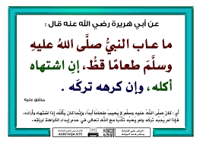

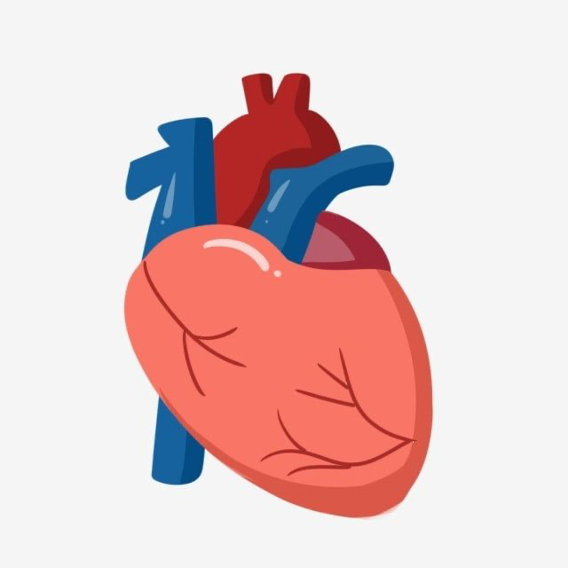
الصف | المادة | نوع النشاط | موضوع الدرس
الأول متوسط | حديث | التحليل الفهم القرائي | شكر الله تعالى باحترام النعم
راوي الحديث و فضائله:
ماهي مفاسد ذم الطعام ؟
عرفي الشكر ؟
-ماهي الآداب النبوية عند حضرة الطعام ؟
-الشكر يقتضي ثلاثة أركان بيني ماهي – وكيف تكون؟

Slide 24
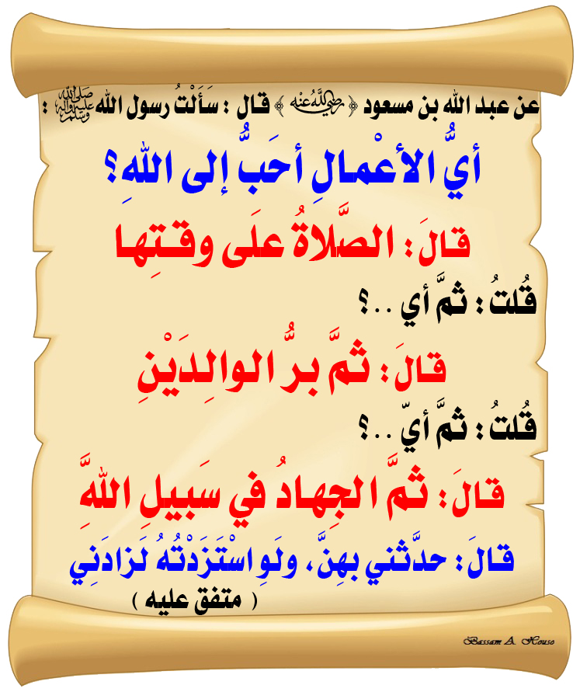
الصف | المادة | نوع النشاط | موضوع الدرس
الأول متوسط | حديث | التحليل الفهم القرائي | أحب الأعمال إلى الله
راوي الحديث و فضائله:
-عللي كانت الصلاة أول الأعمال ؟
-أسلوب التعليم في الحديث ؟
-لماذا كان الجهاد آخر الأعمال في الترتيب ؟
-ماهي أحب الأعمال إلى الله مرتبة؟
١ | ٢ | ٣

Slide 25

الصف | المادة | نوع النشاط | موضوع الدرس
الأول متوسط | حديث | التحليل الفهم القرائي | كفارة الذنوب
راوية الحديث و فضائله:
- ماهي مكفرات الذنوب الواردة في الحديث؟ مع ذكر أمثلة أخرى؟
-أسلوب التعليم في الحديث ؟
-ما الواجب على المسلم عند حلول المصيبة؟
-مثلي للأسباب المعينة على الصبر؟
يشاك | درجة | محيت

Slide 26
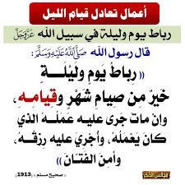
الصف | المادة | نوع النشاط | موضوع الدرس
الأول متوسط | حديث | التحليل الفهم القرائي | فضل الرباط في سبيل الله
راوية الحديث و فضائله:
- ماهو الفضل الذي يناله المرابط في سبيل الله ؟
-ماهو العمل الفضيل الذي مدار الحديث عنه؟
-هل حرس الحدود يدخلون في فضل الحديث – فصلي القول؟
-مثلي لأعمال المرابطة في سبيل الله ؟
رباط | الفتان

Slide 27
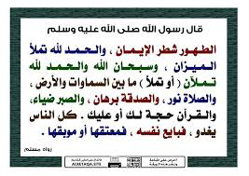
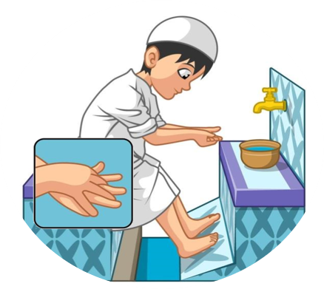
الصف | المادة | نوع النشاط | موضوع الدرس
الأول متوسط | حديث | التحليل الفهم القرائي | فضل التسبيح و التحميد
وسبحان الله والحمد لله تملأ ما بين السموات و الأرض.
المعنى: | أجرها:
الطهور شطر الإيمان
عللي: الحمدلله وسبحان الله تملأ ما بين السموات و الأرض؟
الحمد لله تملأ الميزان
المعنى: | أجرها:

Slide 28




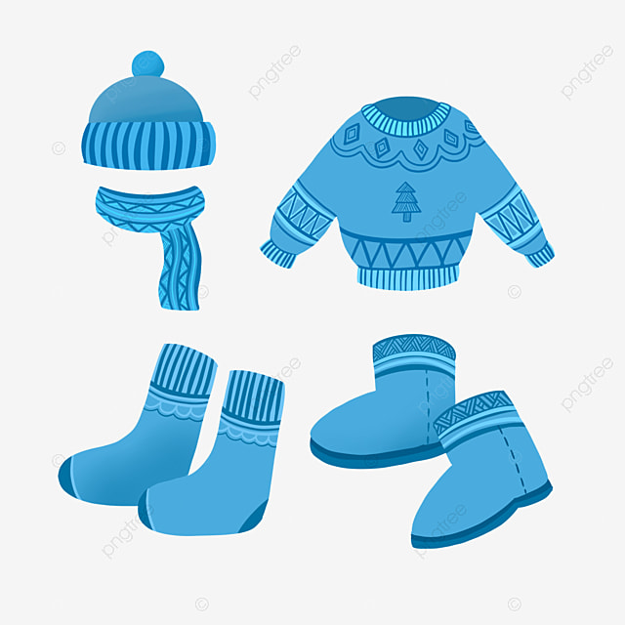
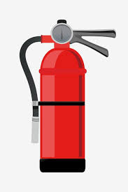

الصف | المادة | نوع النشاط | موضوع الدرس
الأول متوسط | حديث | التحليل الفهم القرائي | أهمية أذكار الصباح و المساء
-ماهما الذكران الواردان في الدرس تقي من الأخطار المعنوية و الحسية ؟
-صنفي الأسباب التالية في الوقاية حسب الجدول :
شرب الدواء – قراءة القرآن –أذكار الصباح و المساء- اقتناء طفاية الحريق- التصبح بعجوة المدينة- لبس الملابس الشتوية- ماء زمزم – الدعاء.
-وقت أذكار الصباح من بعد صلاة …………………….
-وقت أذكار المساء من بعد صلاة
…………
أسباب مادية | أسباب شرعية
-أذكري أذكار أخرى غير ما ذكر في الدرس؟
-ماهي ثمرات المحافظة على أذكار الصباح و المساء؟

Slide 29
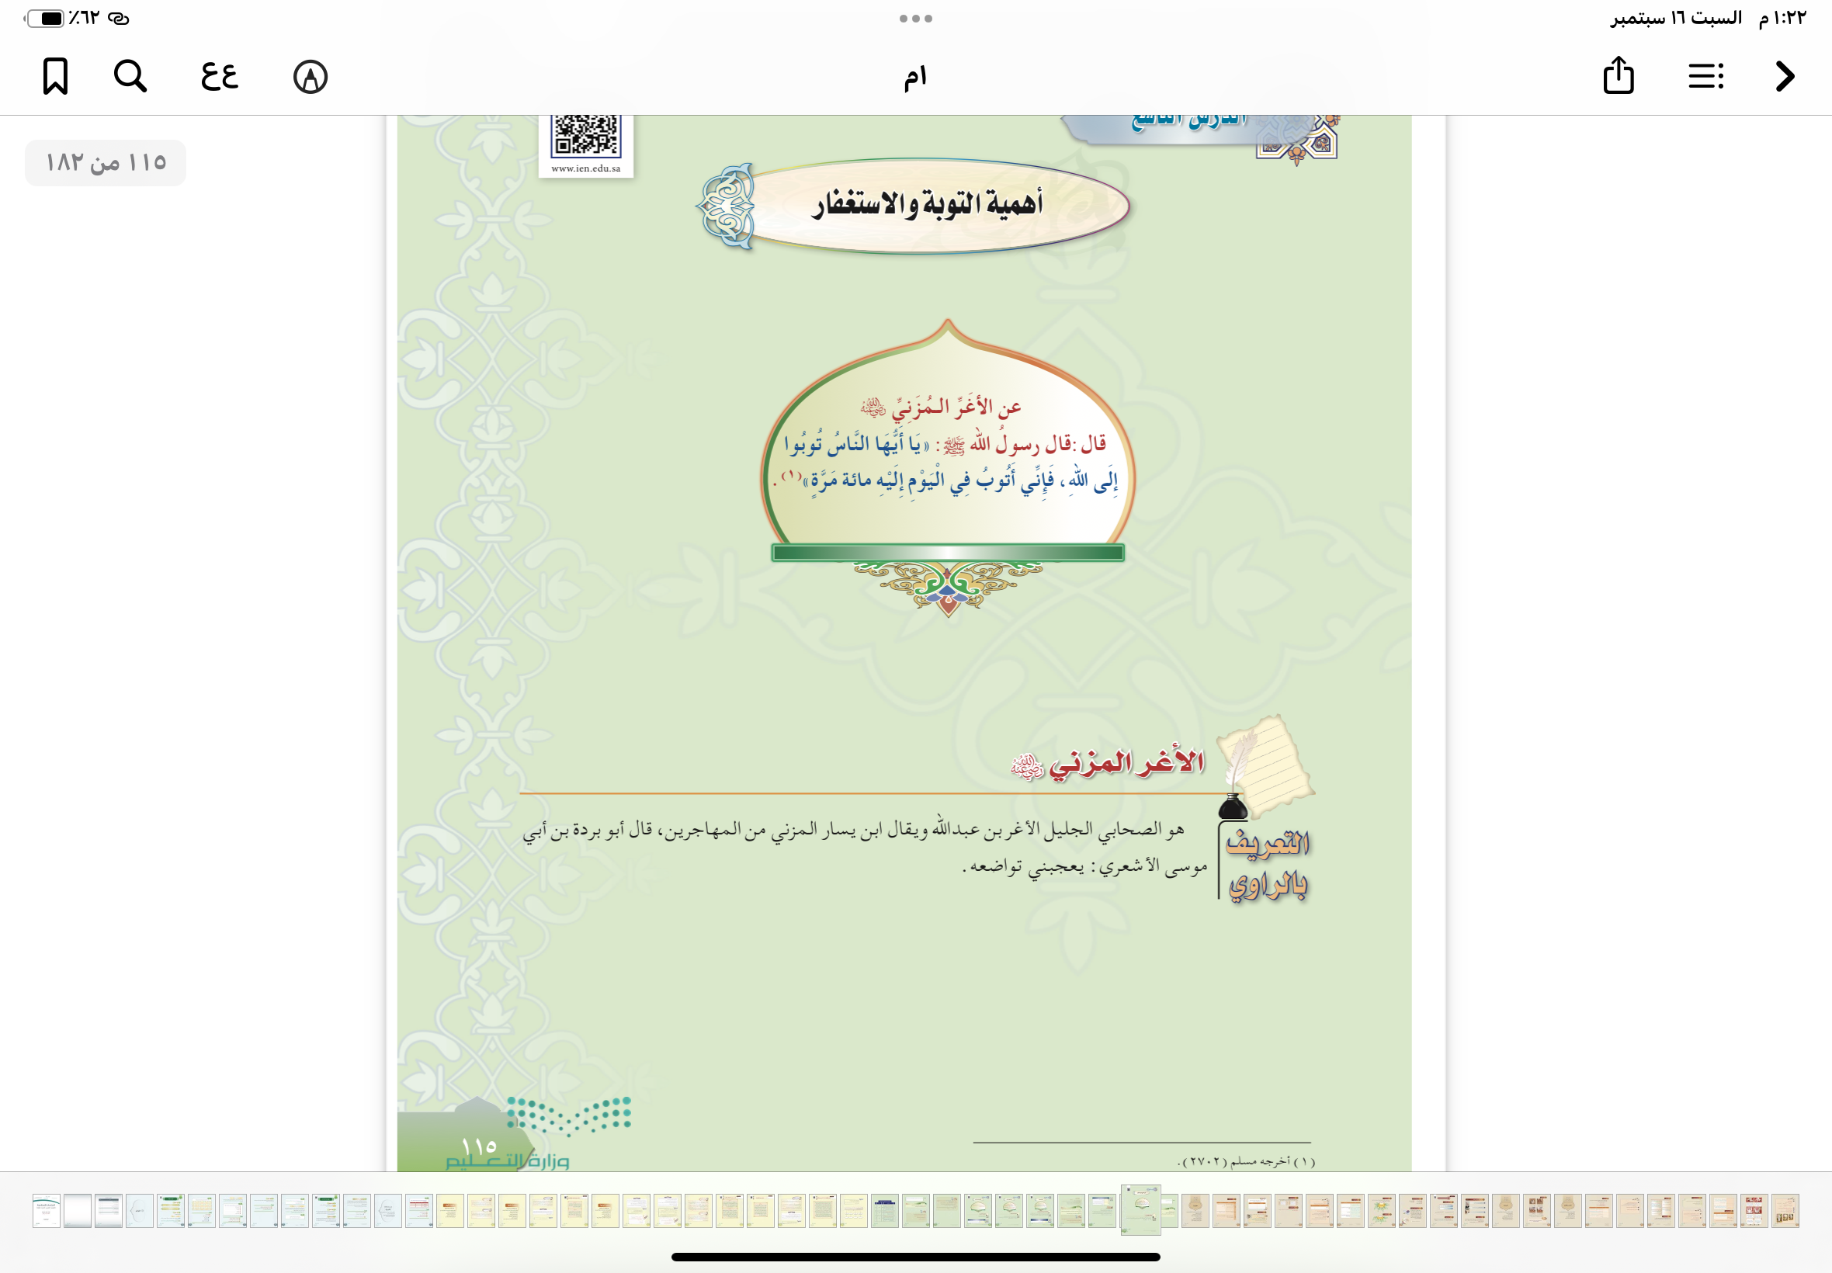




الصف | المادة | نوع النشاط | موضوع الدرس
الأول متوسط | حديث | التحليل الفهم القرائي | أهمية التوبة و الاستغفار
-فضائل رؤاي الحديث؟
-عددي شروط التوبة؟
-عللي حاجة المسلم للاستغفار والتوبة كحاجته لطعام و الشراب و الهواء؟
-عللي كان صلى الله عليه وسلم يكثر من الاستغفار؟
-يزاد في التوبة شرط إذا كان الذنب في حقوق الآخرين؟

Slide 30
مادة الفقه

Slide 31


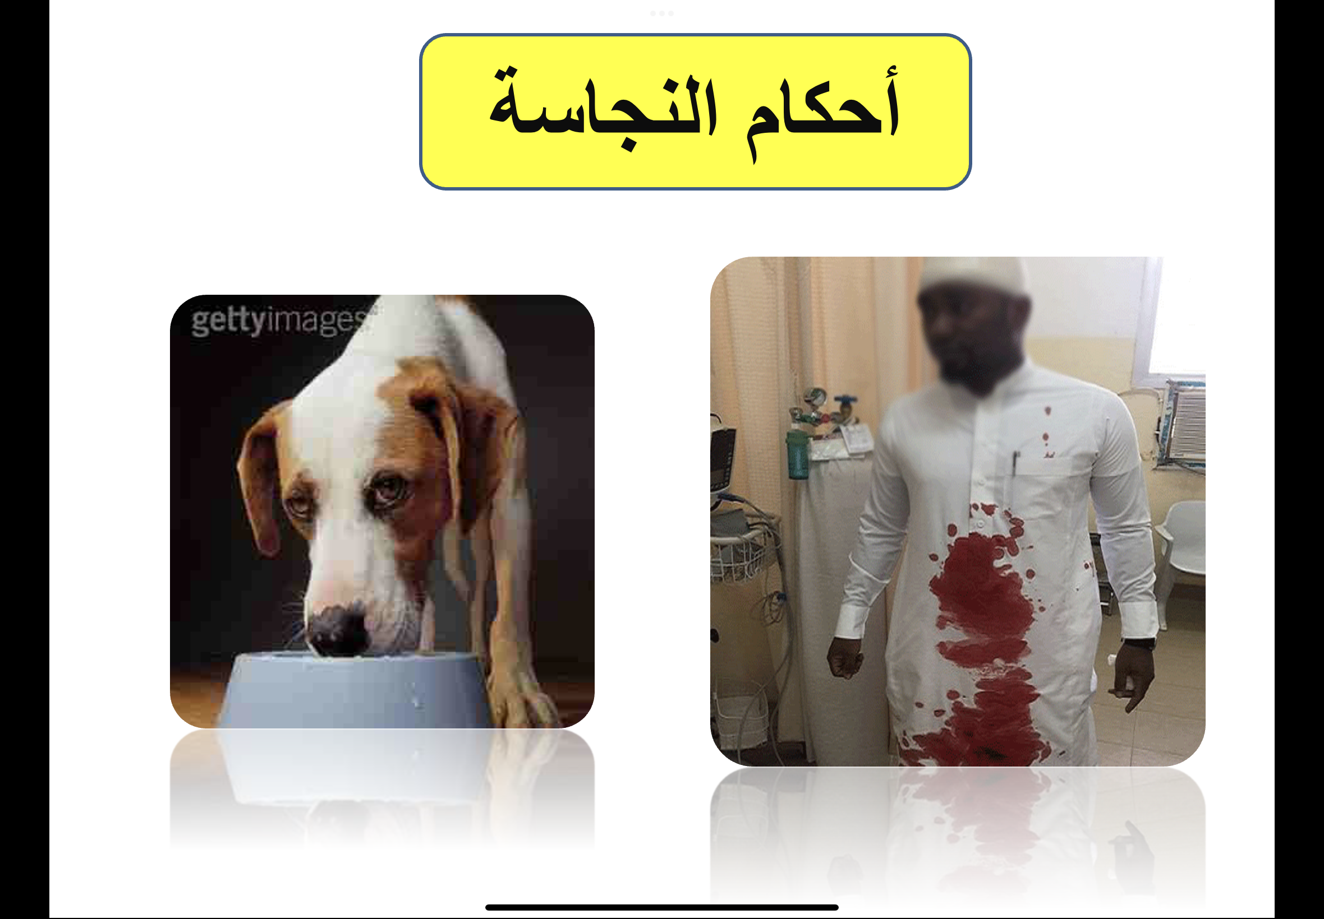
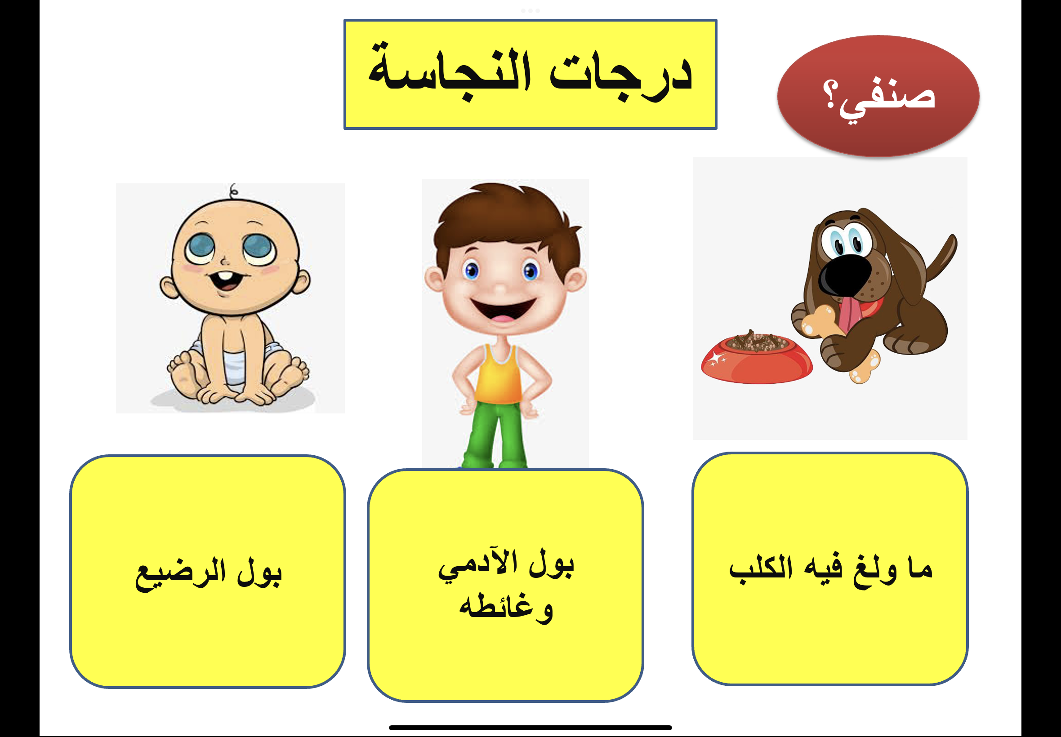
الصف | المادة | نوع النشاط | موضوع الدرس
الأول متوسط | فقه | استنباط و تحليل و ربط | الطهارة – أحكام النجاسة
أكملي الفراغ : الطهارة هي………..الحدث و إزالة………………..
مستقذرة | تمنع | أشياء | الصلاة | صحة
النجاسة هي : رتبي المفردات التالية لتحصلي على المعنى :
- ما حكم استعمال آنية الذهب و الفضة في الطهارة أو غيرها ؟
:صنفي في الجدول – المياة التي تستخدم في الطهارة والوضوء :
مياة البحار- ماء اختلط بدم- القهوة – ماء جلس فيه كلب –الآبار – الصرف الصحي –العصير –ماء اختلط به حبر .
ماء طهور | ماء نجس | ماء طاهر لكن لا يستخدم في الطهارة
-بيني أقسام النجاسة من الصورة؟

Slide 32
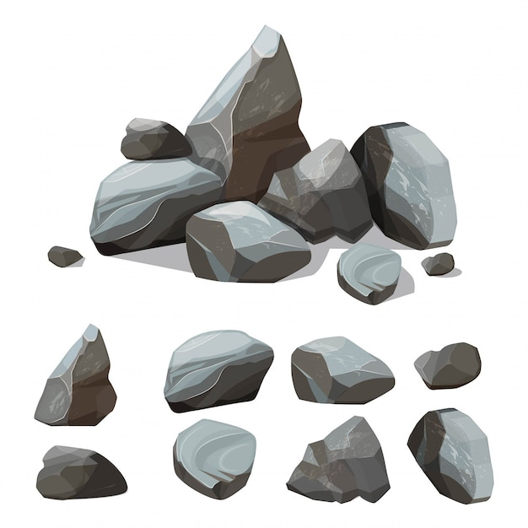


الصف | المادة | نوع النشاط | موضوع الدرس
الأول متوسط | فقه | استنباط و تحليل و ربط | أحكام قضاء الحاجة
فصلي آداب قضاء الحاجة حسب الكم الشرعي :
ما يستحب فعله | ما يجب فعله | ما يحرم فعله | ما يكره فعله
الاستنجاء | الاستجمار
-ميزي ما يجوز الاستجمار به بوضع دائرة :
أوراق محترمة- مناديل – ورق – قشر الموز – حطب – روث الحيوانات – قشر برتقال – قماش – أحجار – عظام .

Slide 33
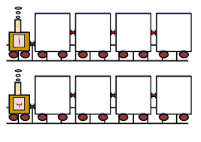
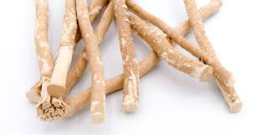
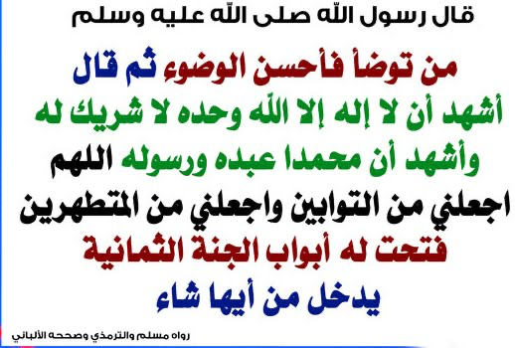
الصف | المادة | نوع النشاط | موضوع الدرس
الأول متوسط | فقه | استنباط و تحليل و ربط | الوضوء
أذكري صفة الوضوء مرتبة :
-صنفي العبادات حسب الجدول :
مس المصحف- عند النوم- على كل حال
الصلاة- عند الذكر- الطواف
ما يجب لها الوضوء | ما يستحب لها الوضوء
—عددي نواقض الوضوء؟
-مثلي للحالات التي يتأكد فيها السواك؟

Slide 34

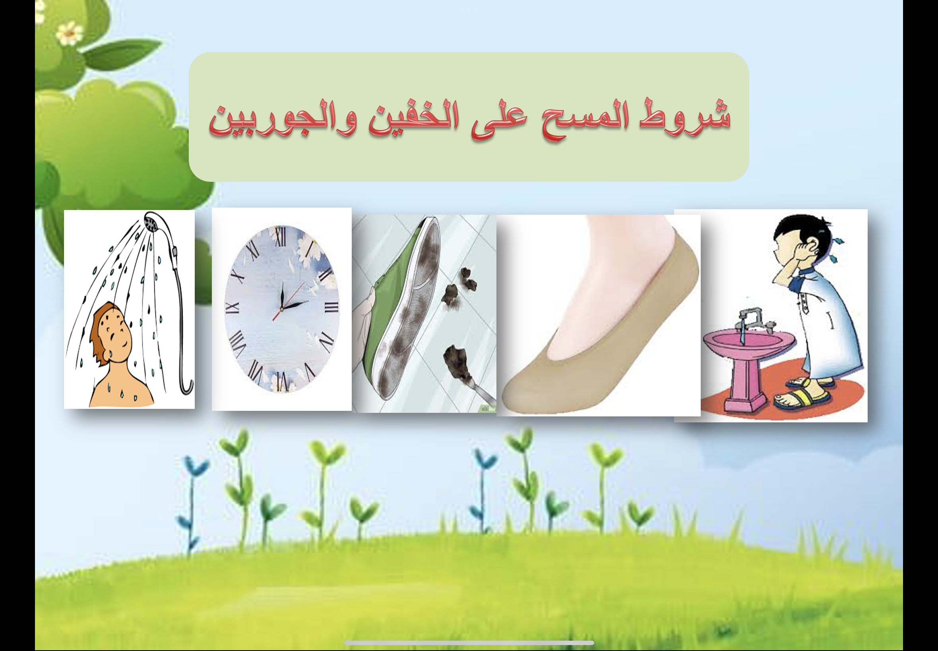
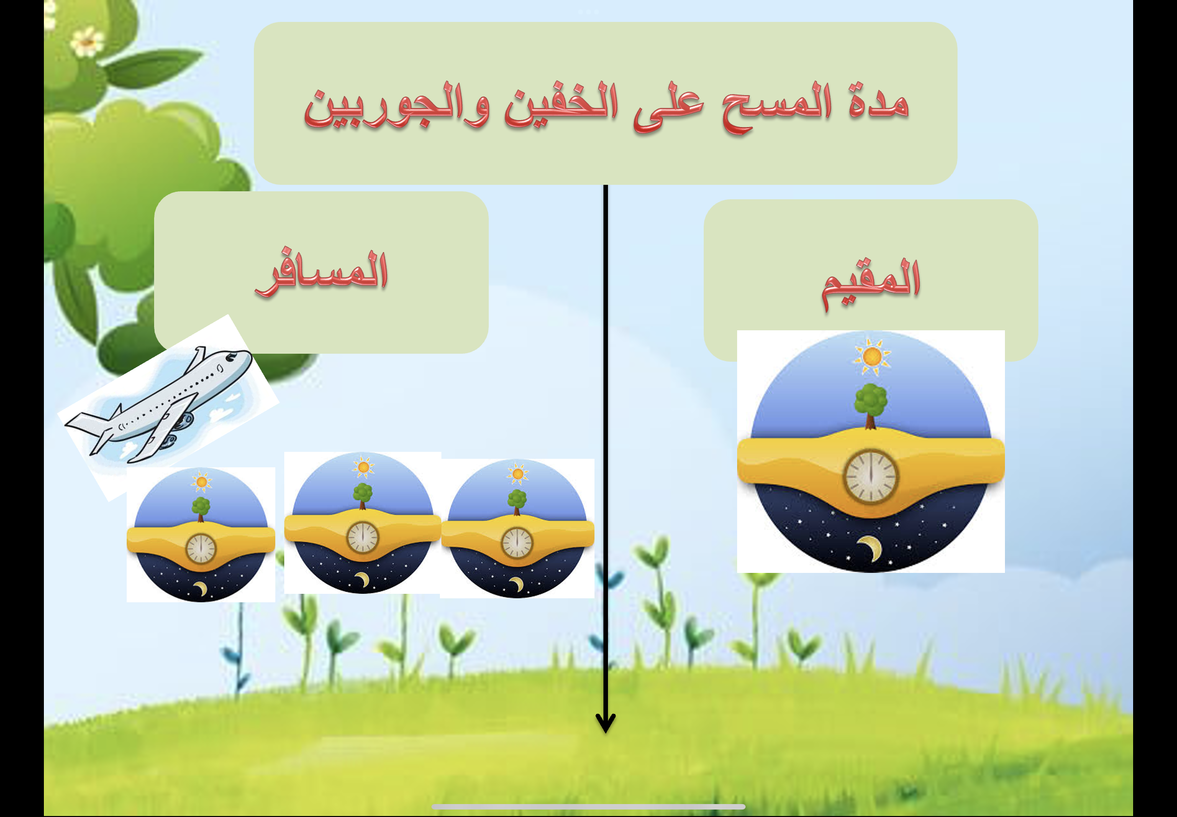
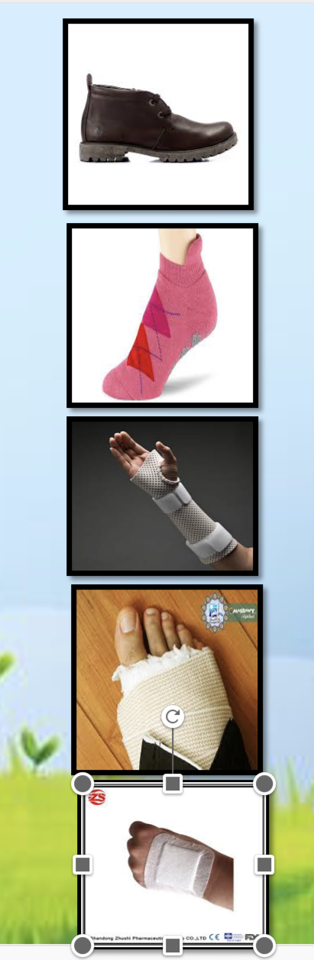
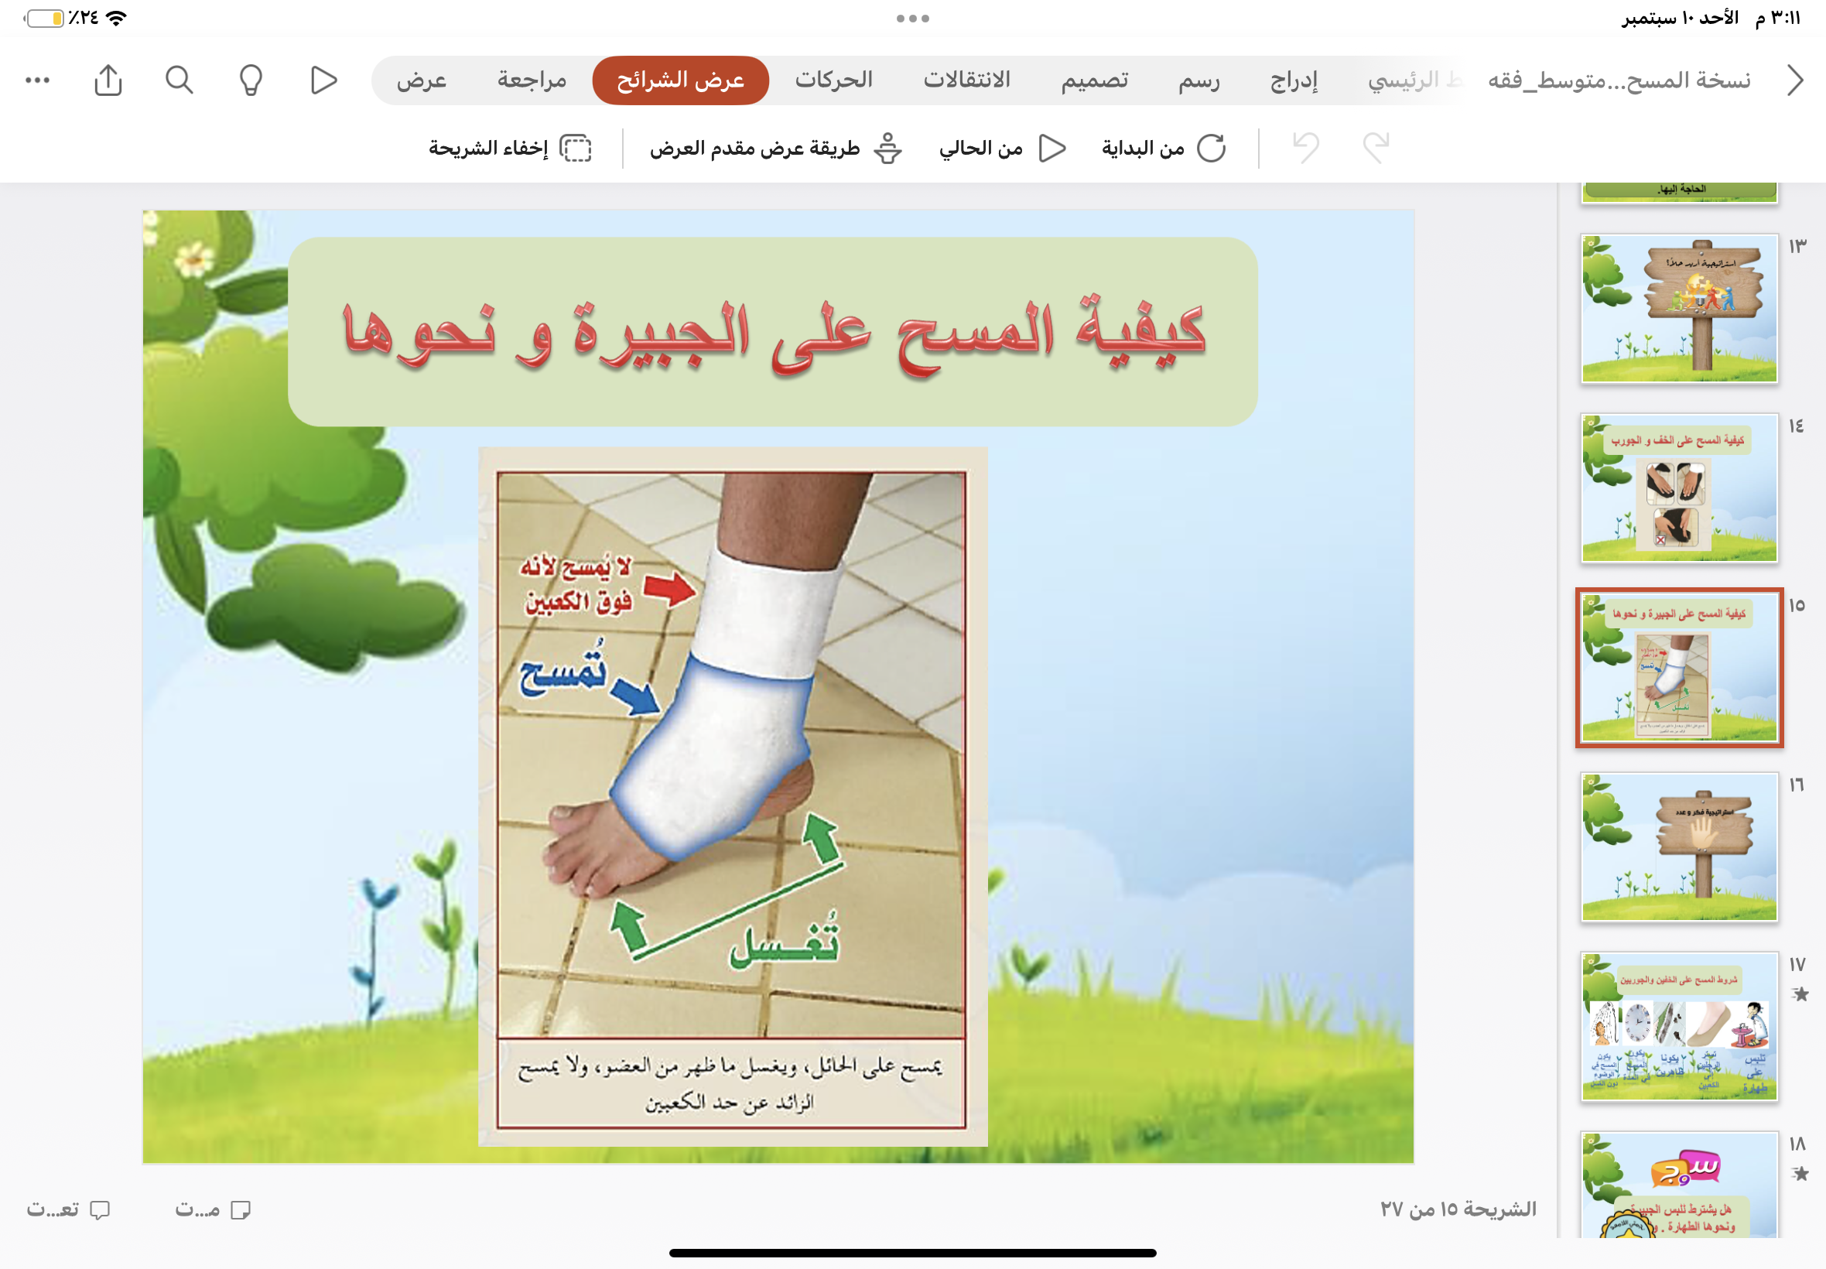
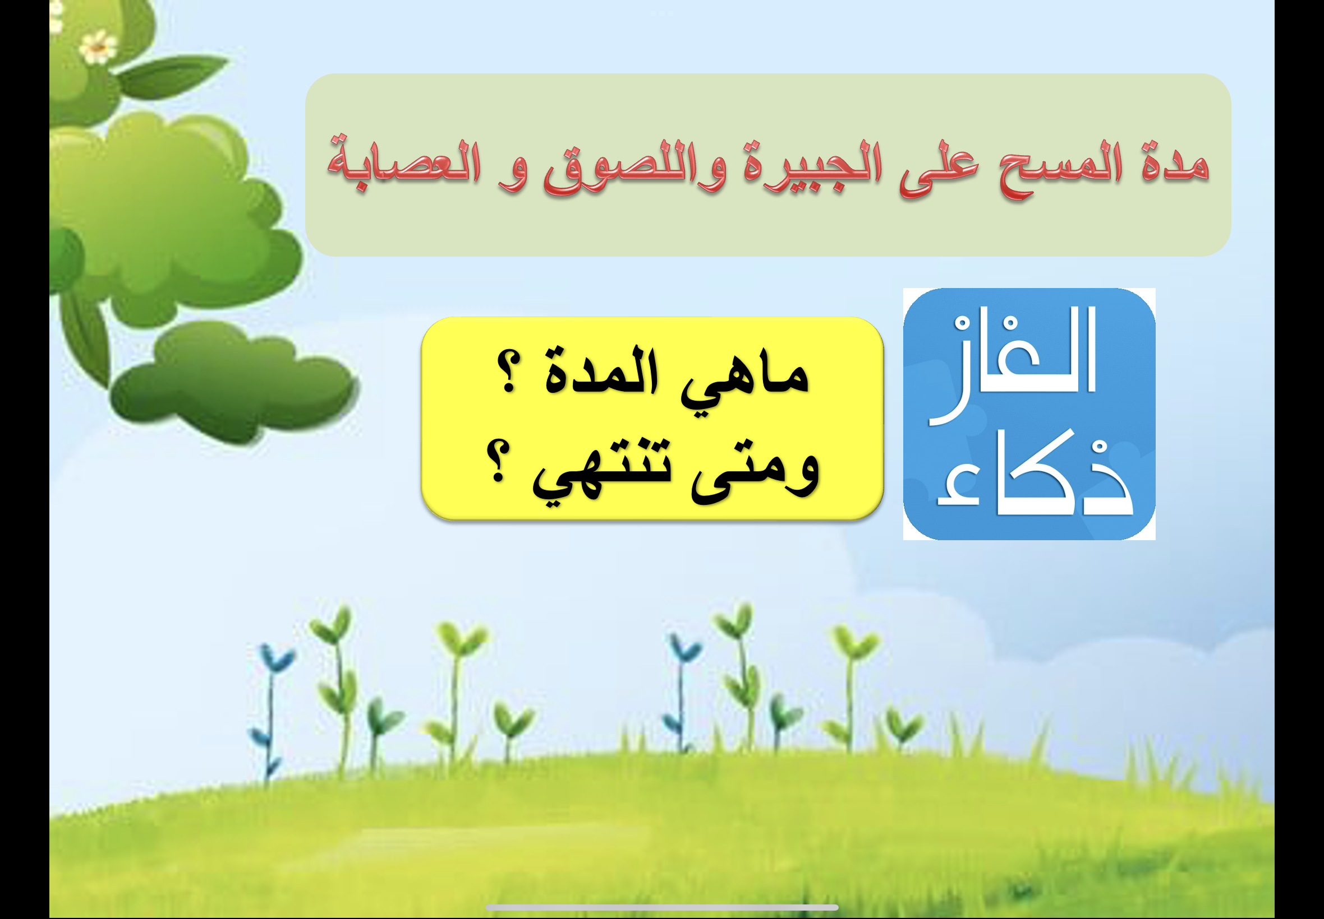
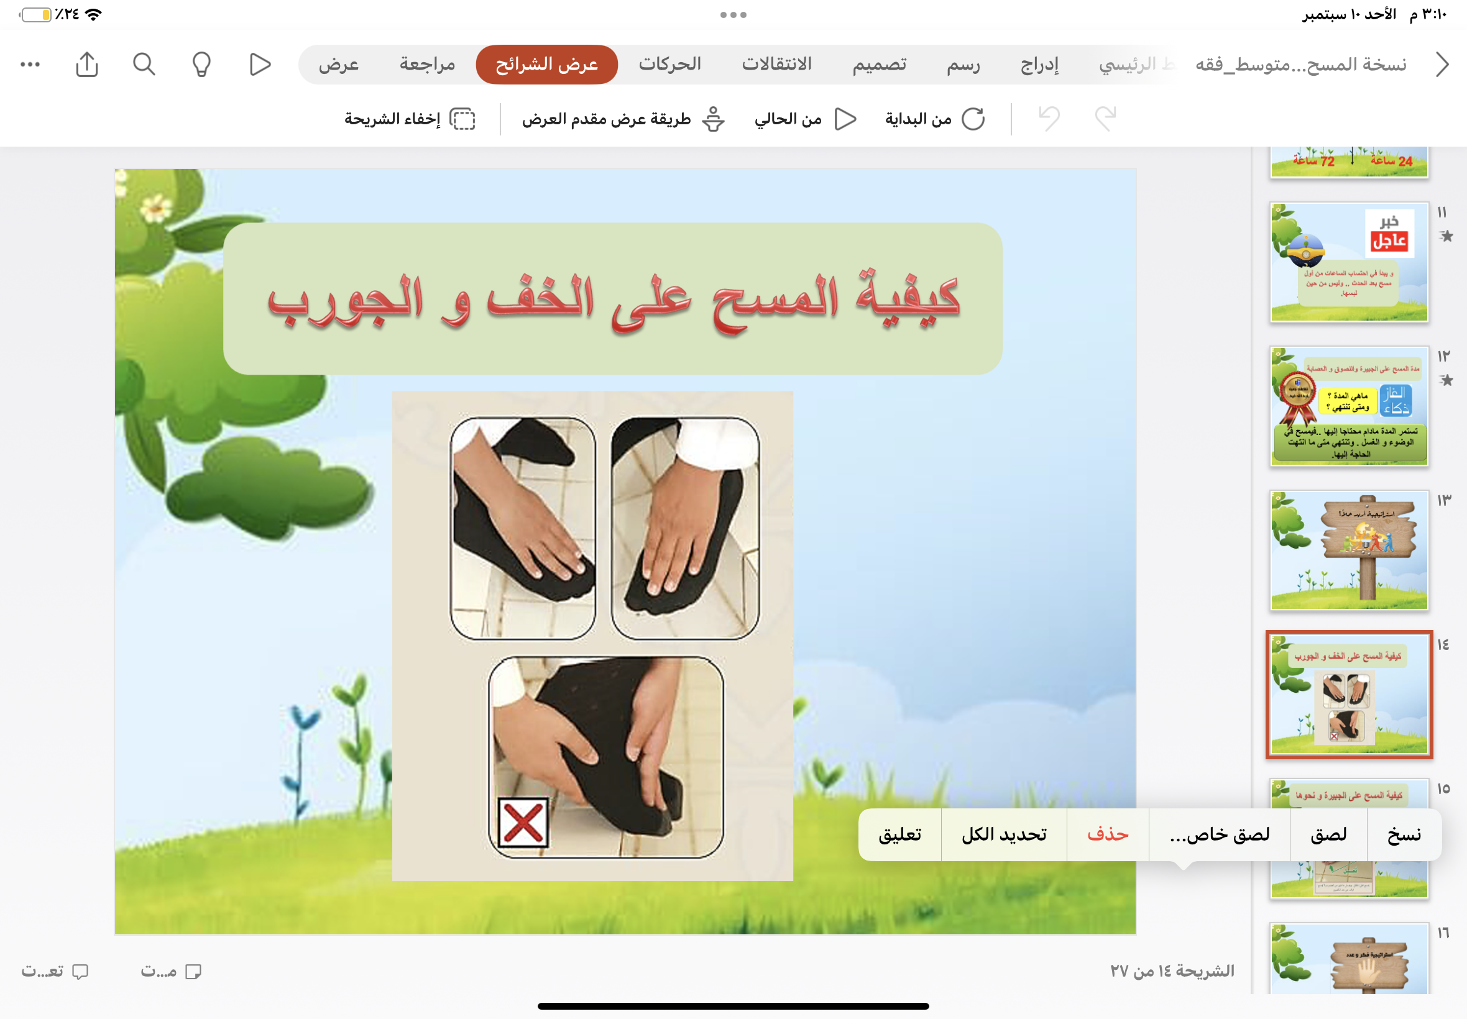
الصف | المادة | نوع النشاط | موضوع الدرس
الأول متوسط | فقه | استنباط و تحليل و ربط -فروقات | المسح على الخف و الجورب و الجبيرة
-سمي هذه الحوائل مع بيان حكم المسح عليها في الوضوء و الغسل ؟

Slide 35
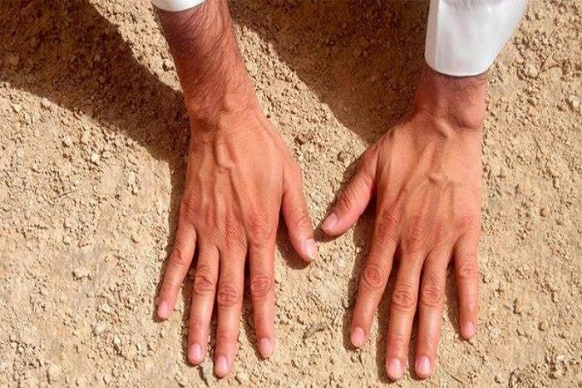
الصف | المادة | نوع النشاط | موضوع الدرس
الأول متوسط | فقه | القطار | التيمم
مثلي للحالات
التي يجوز فيها التيمم
غير فقدان الماء؟
دليل جوازه؟
-الحكمة منه؟
-متى يجب التيمم؟
أذكري خطوات التيمم ؟
٤
٣
٢
١

Slide 36




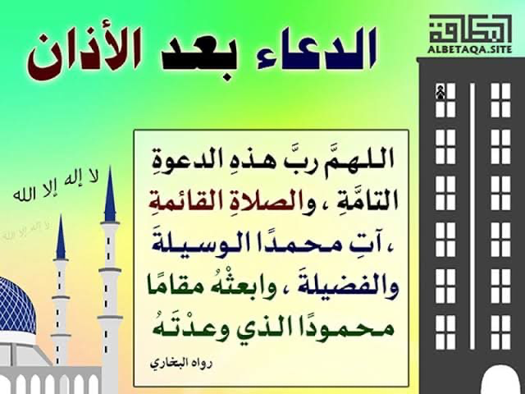
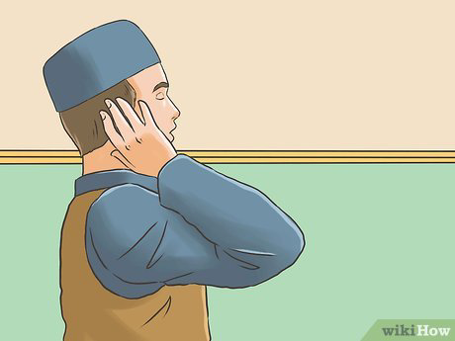

الصف | المادة | نوع النشاط | موضوع الدرس
الأول متوسط | فقه | الجدول | الأذان و الإقامة
-ضعي دائرة حول الصلوات التي يجب لها الأذان : (الصلوات الخمس-صلاة الاستسقاء –صلاة الكسوف)
-عددي بعض فضائل الأذان؟
-ماذا يسن لمن سمع الأذان؟
-ماهي السنن التي ينبغي للمؤذن فعلها؟
-ضعي دائرة حول ما يشترط في الأذان: يكون للنساء و الرجال – الترتيب –دخول الوقت المعتبر - التوقف طويلا- التوالي – أن يكون المؤذن ذكرا- تقديمه على الوقت بدقائق.
-متى شرع الأذان ؟ وكيف شرع ؟
-من هو الصحابي الذي رأى هذه الرؤيا؟
- رتبي معنى الأذان؟ دخول – الإعلام – الصلاة – وقت .
-أكملي الفراغ : الإقامة هي الإعلام……….. الصلاة.
- حكم الأذان على الرجال ؟

Slide 37
الصف | المادة | نوع النشاط | موضوع الدرس
الأول متوسط | فقه | تلخيص بطريقة مبتكرة | ملخص وحدة منزلة الصلاة وفضلها و آداب المشي إليها
-زواجي بين الحديث و الدلالة المناسبة:
-اختاري الإجابة الصحيحة:
الحديث | الرقم | الدلالة
١-(كانت إحداهما تحط خطيئة و الأخرى ترفع درجة) |  | آداب انتظار الصلاة تحية المسجد
٢- (إذا دخل أحدكم المسجد فليركع ركعتين قبل أن يجلس) |  | آداب المشي إلى الصلاة
٣- (إذا سمعتم. الإقامة فأمشوا وعليكم السكينة و الوقار ) |  | فضل المشي إلى الصلاة
س | ١ | ٢
-فرضت الصلاة في حادثة: | الهجرة | الإسراء و المعراج
-أحب الأعمال إلى الله كما في الحديث: | الصلاة على وقتها | بر الوالدين
-شبه النبي صلى الله عليه وسلم الصلاة ب: | النهر يغتسل منه | الجسد الواحد
-يؤمر الصغير بالصلاة في عمر : | العاشرة | السابعة
-من الأسباب المعينة على الخشوع: | التأني في القراءة | سرد الآيات مرة واحدة
ماهو دعاء الدخول إلى المسجد
ماهو دعاء الخروج إلى المسجد
-يستحب الدخول للمسجد بالرجل…………………..
- وينهى عن تشبيك………………أثناء إنتظار الصلاة و المشي إليها.

Slide 38

الصف | المادة | نوع النشاط | موضوع الدرس
الأول متوسط | فقه | تقويم ذاتي رابط فورمز قابل لنشر تطبيق عملي | صفة الصلاة
بعد شرح الدرس والتطبيق العملي يسرا الرابط لطالبة لتقويم الذاتي و لنشر العلم .
https://forms.office.com/Pages/ResponsePage.aspx?id=zSxjNDYaf0-Asj0h3bqWPprxOChE605DqE5sHqtOcKJUNlg4RUJQUllWNEczTTE3SkFHOU40S0lNTS4u

Slide 39
تم بحمد الله

